Slide 1
Desequilibrios de material · Bloque 3: Desequilibrios materiales
Lección 10
Sacrificios de peón: estabilidad y peones pasados
3 partidas y ejemplos · 11 momentos clave
Ajedrez Integral · Oscar Angulo Cubero

Slide 2
Objetivo de la lección
Identificar los tres factores que compensan un peón: estabilidad de la posición, peones pasados y planes disponibles.
Idea guía: Un peón de menos se compensa cuando el rival no puede consolidar ni encontrar un plan.
Desequilibrios de material · Lección 10 · Ajedrez Integral

Slide 3
Teoría (1/3)
A partir de esta lección el curso entra en la segunda mitad del libro: los desequilibrios ya no surgen de una diferencia natural de piezas, sino de sacrificios posicionales, empezando por el más pequeño de todos, el sacrificio de un simple peón. Antes de aceptar o de realizar uno, conviene revisar tres factores que suelen decidir si la compensación es suficiente.
El primer factor es la estabilidad: ¿puede el bando que sacrifica el peón asegurar que no va a perder material adicional en el corto plazo? Sin esa base sólida, cualquier plan de ataque se derrumba antes de empezar. El segundo factor son los peones pasados: si el sacrificio deja pasados conectados (o la posibilidad cercana de crearlos), la compensación suele ser mucho más que suficiente, mientras que un pasado aislado y fácil de bloquear casi no cuenta. El tercer factor, quizás el más determinante en la práctica, es si el rival tiene algún plan disponible: un sacrificio que deja al oponente sin ninguna idea concreta para desarrollar casi siempre vale la pena, sin importar cuánto diga el conteo de material.
Desequilibrios de material · Lección 10 · Ajedrez Integral

Slide 4
Teoría (2/3)
El plan típico de quien sacrifica un peón consiste en usar ese material para ganar una casilla fuerte permanente, dañar la estructura rival de forma irreparable, o adelantar el desarrollo mientras el rival todavía está ocupándose de consolidar su ventaja material. El bando que recibe el peón, en cambio, necesita decidir rápido si puede devolverlo en el momento oportuno para aliviar la presión, o si conviene aferrarse a él aun a costa de quedar pasivo durante muchas jugadas.
El error más común de quien sacrifica es hacerlo sin haber garantizado la estabilidad posicional, quedando expuesto a perder más material antes de generar ninguna amenaza real. El error más común del bando que acepta el peón es aferrarse a él por pura inercia, incluso cuando devolverlo a tiempo aliviaría toda la presión: quedarse con un peón inútil mientras el resto de la posición se derrumba es peor que no haberlo ganado nunca.
Desequilibrios de material · Lección 10 · Ajedrez Integral

Slide 5
Teoría (3/3)
Volokitin–Nyzhnyk ilustra el sacrificio por casilla fuerte en su forma más pura, con e5-e6 cediendo un peón a cambio del control total de la casilla e5, un recurso tan sólido que en esa partida alcanzó para ganar por la fuerza. Mareco–Iermito muestra el segundo camino: un peón entregado para dañar la estructura rival y, sobre todo, para impedirle completar un desarrollo normal, un problema que persiguió a las negras hasta el final. Carlsen–Duda combina pareja de alfiles y mejor coordinación de piezas como compensación por un peón vulnerable, en una de las tantas muestras de que este tipo de sacrificio menor forma parte habitual del repertorio de los mejores jugadores del mundo.
Desequilibrios de material · Lección 10 · Ajedrez Integral

Slide 6
Reglas para recordar
• Antes de sacrificar un peón, comprueba que tu posición vaya a quedar estable, sin riesgo de perder más material.
• Prioriza sacrificios que generen (o acerquen) peones pasados conectados.
• Un sacrificio que deja al rival sin ningún plan concreto casi siempre vale la pena.
• Si sacrificas por una casilla fuerte o para dañar la estructura rival, no te apresures a recuperar el peón.
• Si aceptas el peón, evalúa si conviene devolverlo a tiempo antes de quedar completamente pasivo.
Desequilibrios de material · Lección 10 · Ajedrez Integral

Slide 7
Andrei Volokitin – Illya Nyzhnyk (Mamaia 2012) 1-0
En esta Francesa de Avance, las blancas encuentran el sacrificio temático 13.e6!!, destruyendo la estructura de peones negra a cambio de un peón casi sin valor. El resto de la partida gira en torno al contraste entre el caballo fuerte en e5 y el alfil malo negro, agravado por la decisión de las negras de dejar a su rey en el centro con 17...Re7?. Con 18.a3! y 22.Dd2! las blancas amplían metódicamente su ventaja hasta forzar la rendición.
• El sacrificio de peón e5-e6 (o su espejo e4-e5 con negras) para destruir la estructura rival es un recurso temático que vale la pena memorizar: suele compensar de sobra el material entregado.
• No cuentes sólo los peones de más: evalúa también su movilidad y qué casillas protegen. Un peón extra inmóvil y aislado en una columna abierta puede no valer nada en la práctica.
• Retrasar el enroque en el centro, incluso en posiciones aparentemente tranquilas, puede volverse fatal si el rival encuentra la forma de abrir líneas o activar la dama con tiempo.
Desequilibrios de material · Lección 10 · Ajedrez Integral

Slide 8
Planilla: Andrei Volokitin – Illya Nyzhnyk
1.e4 1…e6 2.d4 2…d5 3.e5 3…c5 4.c3 4…Cc6 5.Cf3 5…Ad7 6.Ca3 6…cxd4 7.cxd4 7…Tc8?! 8.Cc2 8…Db6 9.Ad2 9…Ch6 10.Ad3 10…Cf5 11.O-O 11…Cb4? 12.Axf5 12…exf5 13.e6!! 13…fxe6 14.Axb4 14…Axb4 15.Cxb4 15…Dxb4 16.Ce5 16…g6 17.Tc1 17…Re7? 18.a3! 18…Da5 19.h4!? 19…Ab5 20.Te1 20…Rf6 21.Te3 21…Da4?! 22.Dd2! 22…Rg7 23.Tec3 23…Ac6 24.h5 1-0
Desequilibrios de material · Lección 10 · Ajedrez Integral

Slide 9
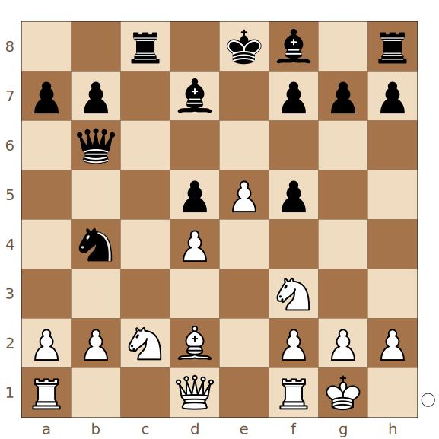
Andrei Volokitin – Illya Nyzhnyk · momento clave 1/3
Las negras acaban de recapturar en f5 con el peón. Las blancas tienen un sacrificio de peón temático que destroza la estructura negra. ¿Cuál es?
Juegan blancas
Pista: Piensa en avanzar el peón central que ya está muy adelantado, aprovechando que el alfil negro no puede capturarlo.
Solución: 13.e6!!
13.e6!! es el sacrificio de peón estándar por la casilla e5: el alfil negro no puede capturar en e6 sin perder una pieza, así que las negras quedan con una estructura de peones seriamente dañada a cambio de un peón que apenas cuenta.
Desequilibrios de material · Lección 10 · Ajedrez Integral

Slide 10
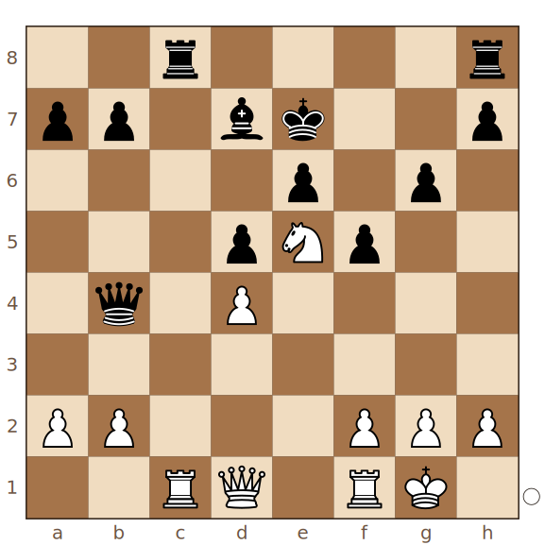
Andrei Volokitin – Illya Nyzhnyk · momento clave 2/3
El rey negro acaba de quedarse en el centro con 17...Re7?. ¿Qué jugada aprovecha de inmediato esa posición incómoda, limitando además a la dama negra?
Juegan blancas
Pista: Piensa en un avance de peón sencillo que le quite a la dama negra la posibilidad de interferir con las maniobras blancas.
Solución: 18.a3!
18.a3! aprovecha de inmediato la posición incómoda del rey en e7 y limita la capacidad de la dama negra para interferir en la coordinación blanca, preparando una invasión decisiva.
Desequilibrios de material · Lección 10 · Ajedrez Integral

Slide 11
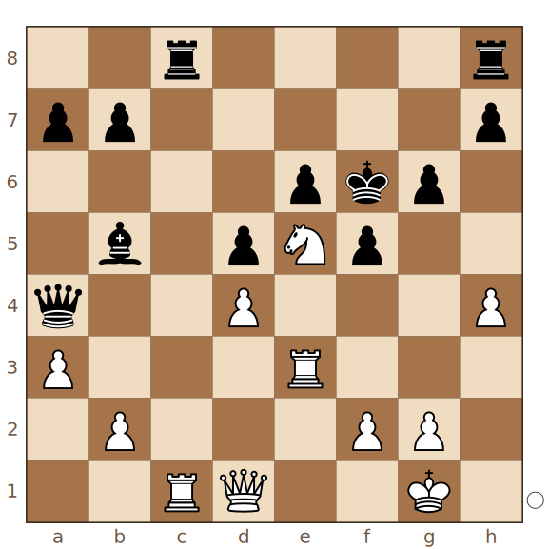
Andrei Volokitin – Illya Nyzhnyk · momento clave 3/3
La dama negra acaba de saltar a a4, buscando complicaciones. ¿Qué jugada de dama mantiene todas las amenazas blancas y prepara duplicar torres en la columna c?
Juegan blancas
Pista: Piensa en una jugada de dama sencilla que la lleve a una casilla flexible, sin entrar en los cambios que busca el rival.
Solución: 22.Dd2!
22.Dd2! mantiene todas las amenazas activas y prepara duplicar torres en la columna c, dejando a las negras sin ninguna defensa satisfactoria.
Desequilibrios de material · Lección 10 · Ajedrez Integral

Slide 12
Qué nos deja esta partida
• El sacrificio de peón e5-e6 (o su espejo e4-e5 con negras) para destruir la estructura rival es un recurso temático que vale la pena memorizar: suele compensar de sobra el material entregado.
• No cuentes sólo los peones de más: evalúa también su movilidad y qué casillas protegen. Un peón extra inmóvil, aislado en una columna abierta, puede no valer nada en la práctica.
• Retrasar el enroque en el centro, incluso en posiciones aparentemente tranquilas, puede volverse fatal si el rival encuentra la forma de abrir líneas o activar la dama con tiempo.
Desequilibrios de material · Lección 10 · Ajedrez Integral

Slide 13
Sandro Mareco – Sebastian Iermito (Buenos Aires 2013) 1-0
Tras una apertura poco convencional, las blancas encuentran el recurso temático 12.e6!, un sacrificio de peón que destruye la estructura negra y, sobre todo, le impide para siempre jugar ...e7-e6, dejando el alfil f8 y la torre h8 fuera de juego durante toda la partida. Con 13.Ce4! y 16.Tc1! las blancas instalan un dominio total del centro, y 18.Df3! sella la suerte del rey negro, todavía atrapado sin poder completar su desarrollo.
• El sacrificio de peón para dañar la estructura del rival y frenar su desarrollo puede ser tan valioso como uno que gana tiempo o casillas fuertes: fíjate qué piezas rivales quedan sin poder participar.
• No te apresures a recuperar un peón sacrificado si mantener la iniciativa y el control de una casilla clave (como e6 en esta partida) te da más a cambio.
• Antes de aceptar una estructura de peones dañada, calcula con cuidado qué piezas propias quedarán bloqueadas: a veces el costo posicional es mucho mayor que el material entregado.
Desequilibrios de material · Lección 10 · Ajedrez Integral

Slide 14
Planilla: Sandro Mareco – Sebastian Iermito
1.d4 1…d5 2.c4 2…dxc4 3.e4 3…Cf6 4.e5 4…Cd5 5.Axc4 5…Cb6 6.Ad3 6…Cc6 7.Ae3 7…Ae6 8.Cc3 8…Dd7 9.Cge2 9…Af5 10.Axf5 10…Dxf5 11.O-O 11…Dd7? 12.e6! 12…fxe6 13.Ce4! 13…O-O-O 14.Cc5 14…Dd6 15.Cf4 15…Cxd4 16.Tc1! 16…g5? 17.Axd4 17…Dxd4 18.Df3! 18…c6 19.Cfxe6 19…Df6 20.Da3 20…a6 21.Da5 1-0
Desequilibrios de material · Lección 10 · Ajedrez Integral

Slide 15
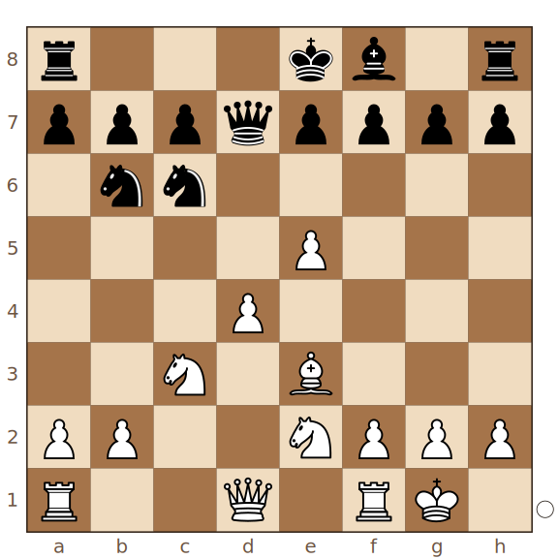
Sandro Mareco – Sebastian Iermito · momento clave 1/4
Las negras acaban de retirar la dama a d7, sin resolver su desarrollo. ¿Qué avance de peón central destroza la estructura negra y le impide jugar ...e7-e6?
Juegan blancas
Pista: Piensa en avanzar el peón e ya adelantado, aprovechando que las negras no pueden capturarlo con la dama sin perder una pieza.
Solución: 12.e6!
12.e6! es un sacrificio perfectamente justificado: tras 12...fxe6 la estructura de peones negra queda dañada de forma permanente y el alfil f8 junto con la torre h8 tendrán serias dificultades para entrar en juego.
Desequilibrios de material · Lección 10 · Ajedrez Integral

Slide 16
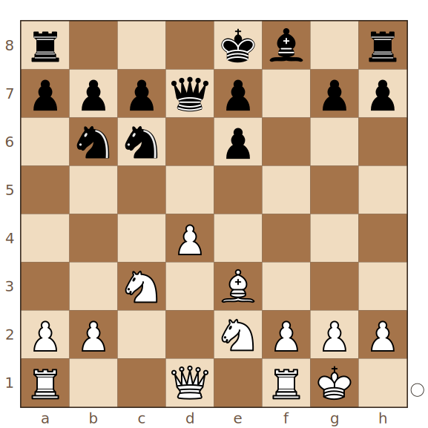
Sandro Mareco – Sebastian Iermito · momento clave 2/4
Las negras acaban de recapturar con 12...fxe6. ¿Qué salto de caballo se dirige hacia la casilla dominante e6, controlando el centro y manteniendo encerrado al rey negro?
Juegan blancas
Pista: Piensa en un caballo saltando hacia el centro, listo para continuar su viaje hacia c5 y luego e6.
Solución: 13.Ce4!
13.Ce4! es la jugada más precisa: el caballo se dirige hacia e6 vía c5, dominando el centro y manteniendo bloqueado el flanco de rey negro, que ya no podrá completar su desarrollo con normalidad.
Desequilibrios de material · Lección 10 · Ajedrez Integral

Slide 17
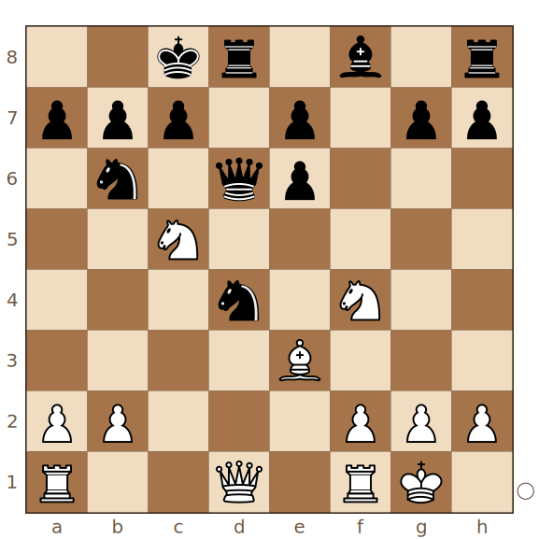
Sandro Mareco – Sebastian Iermito · momento clave 3/4
Las blancas podrían capturar de inmediato el caballo en d4 con el alfil. ¿Qué jugada de torre suma un atacante más antes de definir los cambios centrales?
Juegan blancas
Pista: Piensa en activar la última torre en una columna abierta, sin apurar la captura en d4.
Solución: 16.Tc1!
16.Tc1! mantiene toda la presión: capturar de inmediato en d4 permitiría a las negras entrar en el juego con más comodidad, así que las blancas prefieren sumar una pieza más al ataque antes de definir los cambios centrales.
Desequilibrios de material · Lección 10 · Ajedrez Integral

Slide 18
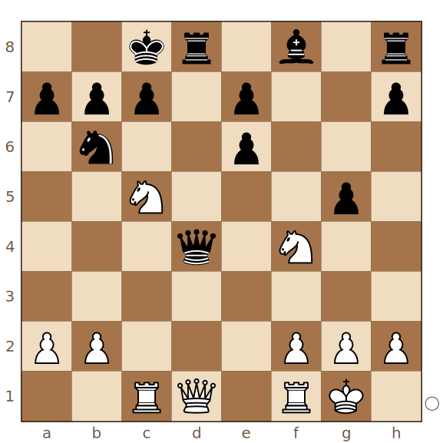
Sandro Mareco – Sebastian Iermito · momento clave 4/4
Las negras acaban de recuperar el peón sacrificado con ...Dxd4. ¿Qué jugada de dama amenaza capturar en e6 con el segundo caballo, completando el dominio del centro?
Juegan blancas
Pista: Piensa en una jugada de dama sencilla que refuerce la amenaza sobre e6 sin perder tiempo.
Solución: 18.Df3!
18.Df3! amenaza capturar en e6 con el segundo caballo, completando la dominación total del centro y dejando a las negras sin ninguna forma de contener el avance blanco.
Desequilibrios de material · Lección 10 · Ajedrez Integral

Slide 19
Qué nos deja esta partida
• El sacrificio de peón para dañar la estructura del rival y frenar su desarrollo puede ser tan valioso como uno que gana tiempo o casillas fuertes: fíjate qué piezas rivales quedan sin poder participar.
• No te apresures a recuperar un peón sacrificado si mantener la iniciativa y el control de una casilla clave (como e6 aquí) te da más a cambio.
• Antes de aceptar una estructura de peones dañada, calcula con cuidado qué piezas propias quedarán bloqueadas: a veces el costo posicional es mucho mayor que el material entregado.
Desequilibrios de material · Lección 10 · Ajedrez Integral

Slide 20
Magnus Carlsen – Jan-Krzysztof Duda (Stavanger 2020) 1-0
En un Gambito de Dama, las blancas sacrifican un peón con 11.cxd5! para ganar la pareja de alfiles, una compensación que resulta más que suficiente frente al peón extra negro, débil y aislado en la columna e. Tras consolidar su ventaja posicional con 21.Ce4!, un error negro al capturar un peón envenenado (23...Dxb4?) permite el golpe decisivo 24.Cf6+!, que desvía al rey y entrega material adicional a las blancas, sellando la partida.
• La pareja de alfiles bien coordinada, en diagonales que se complementan, puede ser una compensación más que suficiente por un peón: no dudes en sacrificarlo si la posición resultante te da ese activo.
• Un peón de más aislado en una columna abierta, sin poder avanzar con seguridad, vale mucho menos de lo que sugiere el marcador material: evalúa siempre su potencial real.
• Antes de capturar un peón aparentemente libre en medio de complicaciones, revisa con cuidado las posibilidades tácticas del rival: un peón 'envenenado' puede costarte la partida.
Desequilibrios de material · Lección 10 · Ajedrez Integral

Slide 21
Planilla: Magnus Carlsen – Jan-Krzysztof Duda
1.d4 1…d5 2.c4 2…c6 3.e3 3…Cf6 4.Cc3 4…e6 5.b3 5…b6 6.Ab2 6…Ab7 7.Ad3 7…Cbd7 8.Cge2 8…Ad6 9.O-O 9…O-O 10.Cg3 10…c5 11.cxd5! 11…cxd4 12.Cce4! 12…Axg3 13.Cxg3 13…dxe3 14.dxe6 14…exf2+ 15.Txf2 15…fxe6 16.De2 16…Cc5 17.Ac2 17…Aa6 18.De1 18…De8? 19.Td1 19…Tc8? 20.b4 20…Cb7 21.Ce4! 21…Cd5 22.Txf8+ 22…Dxf8 23.Ab1 23…Dxb4? 24.Cf6+! 24…Rh8 25.Dxe6 25…Ta8 26.Dxd5 1-0
Desequilibrios de material · Lección 10 · Ajedrez Integral

Slide 22
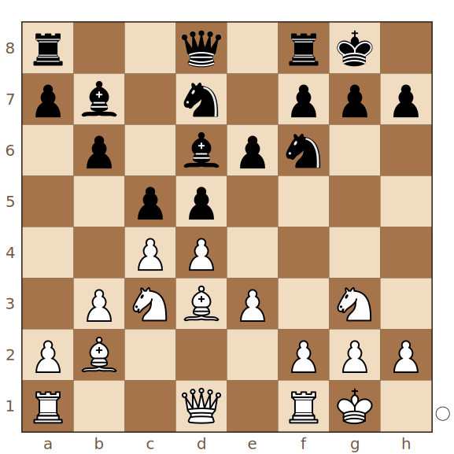
Magnus Carlsen – Jan-Krzysztof Duda · momento clave 1/4
Las negras acaban de desafiar el centro con 10...c5. ¿Qué captura mantiene vivas las chances de ventaja para las blancas, apuntando a ganar la pareja de alfiles más adelante?
Juegan blancas
Pista: Piensa en capturar en d5, aceptando que las negras recuperen el peón en d4 a cambio de complicaciones favorables.
Solución: 11.cxd5!
11.cxd5! es el único recurso para pelear por la ventaja: las blancas apuestan por ceder un peón a cambio de ganar la pareja de alfiles, mucho más valiosa que mantener la igualdad material en un juego sin ambición.
Desequilibrios de material · Lección 10 · Ajedrez Integral

Slide 23
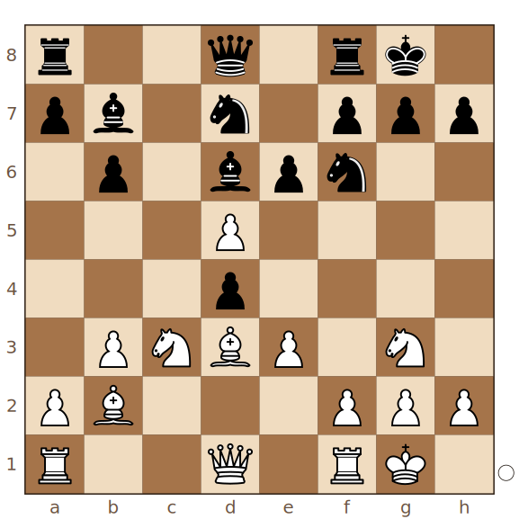
Magnus Carlsen – Jan-Krzysztof Duda · momento clave 2/4
Las negras acaban de recapturar en d4. ¿Qué salto de caballo apunta directamente a ganar la pareja de alfiles?
Juegan blancas
Pista: Piensa en un caballo saltando al centro, ofreciendo un cambio que, de aceptarse, deja a las blancas con una estructura sólida y la pareja de alfiles.
Solución: 12.Cce4!
12.Cce4! apunta directamente a ganar la pareja de alfiles: si las negras evitan el cambio, las blancas recapturan con el otro caballo y quedan con una estructura sólida y cierta ventaja posicional.
Desequilibrios de material · Lección 10 · Ajedrez Integral

Slide 24
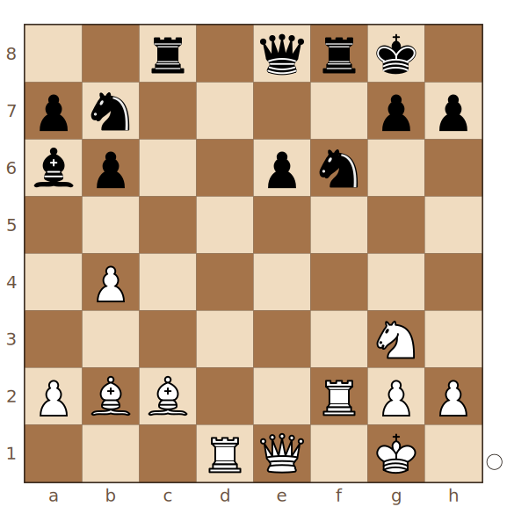
Magnus Carlsen – Jan-Krzysztof Duda · momento clave 3/4
El caballo negro acaba de retroceder a b7, quedando totalmente fuera de juego. ¿Qué salto de caballo centraliza con tiempo, amenazando continuar hacia f6+ o d6?
Juegan blancas
Pista: Piensa en un caballo saltando al centro del tablero, listo para continuar su viaje hacia una casilla de jaque.
Solución: 21.Ce4!
21.Ce4! centraliza al caballo con tiempo, amenazando saltar a f6+ o continuar hacia d6, mientras el caballo b7 negro sigue completamente fuera de juego.
Desequilibrios de material · Lección 10 · Ajedrez Integral

Slide 25
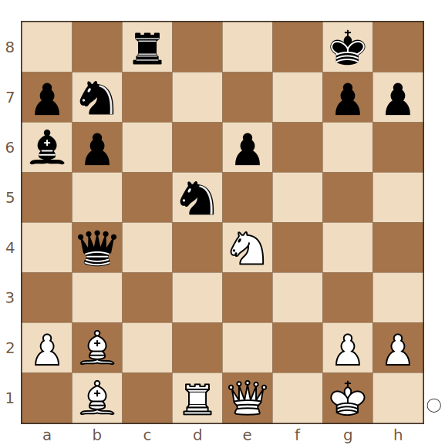
Magnus Carlsen – Jan-Krzysztof Duda · momento clave 4/4
Las negras acaban de capturar un peón envenenado con ...Dxb4?. ¿Qué jaque de caballo desvía al rey y permite ganar material adicional de inmediato?
Juegan blancas
Pista: Piensa en un salto de caballo con jaque hacia el flanco de rey, aprovechando que el rey debe moverse antes de poder defender otras piezas.
Solución: 24.Cf6+!
24.Cf6+! es el golpe decisivo: el jaque desvía al rey de la defensa de piezas clave, permitiendo a las blancas ganar material adicional de inmediato y sentenciar la partida.
Desequilibrios de material · Lección 10 · Ajedrez Integral

Slide 26
Qué nos deja esta partida
• La pareja de alfiles bien coordinada, en diagonales que se complementan, puede ser una compensación más que suficiente por un peón: no dudes en sacrificarlo si la posición resultante te da ese activo.
• Un peón de más aislado en una columna abierta, sin poder avanzar con seguridad, vale mucho menos de lo que sugiere el marcador material: evalúa siempre su potencial real.
• Antes de capturar un peón aparentemente libre en medio de complicaciones, revisa con cuidado las posibilidades tácticas del rival: un peón 'envenenado' puede costarte la partida.
Desequilibrios de material · Lección 10 · Ajedrez Integral

Slide 27
Para practicar
Juega contra el motor la posición inicial de Volokitin–Nyzhnyk con las blancas y practica el sacrificio e5-e6 para tomar la casilla e5, evaluando en cada jugada si tu posición sigue estable. Después revisa Carlsen–Duda buscando los momentos en que la pareja de alfiles y la mejor coordinación de piezas compensan claramente el peón de menos.
En la página del curso puedes recorrer cada partida con los comentarios, adivinar las jugadas clave en el tablero y continuar cualquier posición contra el motor (Stockfish). La hoja de ejercicios en PDF reúne los momentos clave de esta lección para resolver sin tablero.
• Primero recorre la partida completa leyendo los comentarios.
• Después haz el modo "adivinar las jugadas clave" hasta acertar todas.
• Por último responde el cuestionario y anota con tus palabras las reglas de la lección.
Desequilibrios de material · Lección 10 · Ajedrez Integral

